Slide 1


院士工作站组会
空间暗物质量子精密探测
进展汇报
汇报：王元泓 博后
2026年7月6日

Slide 2
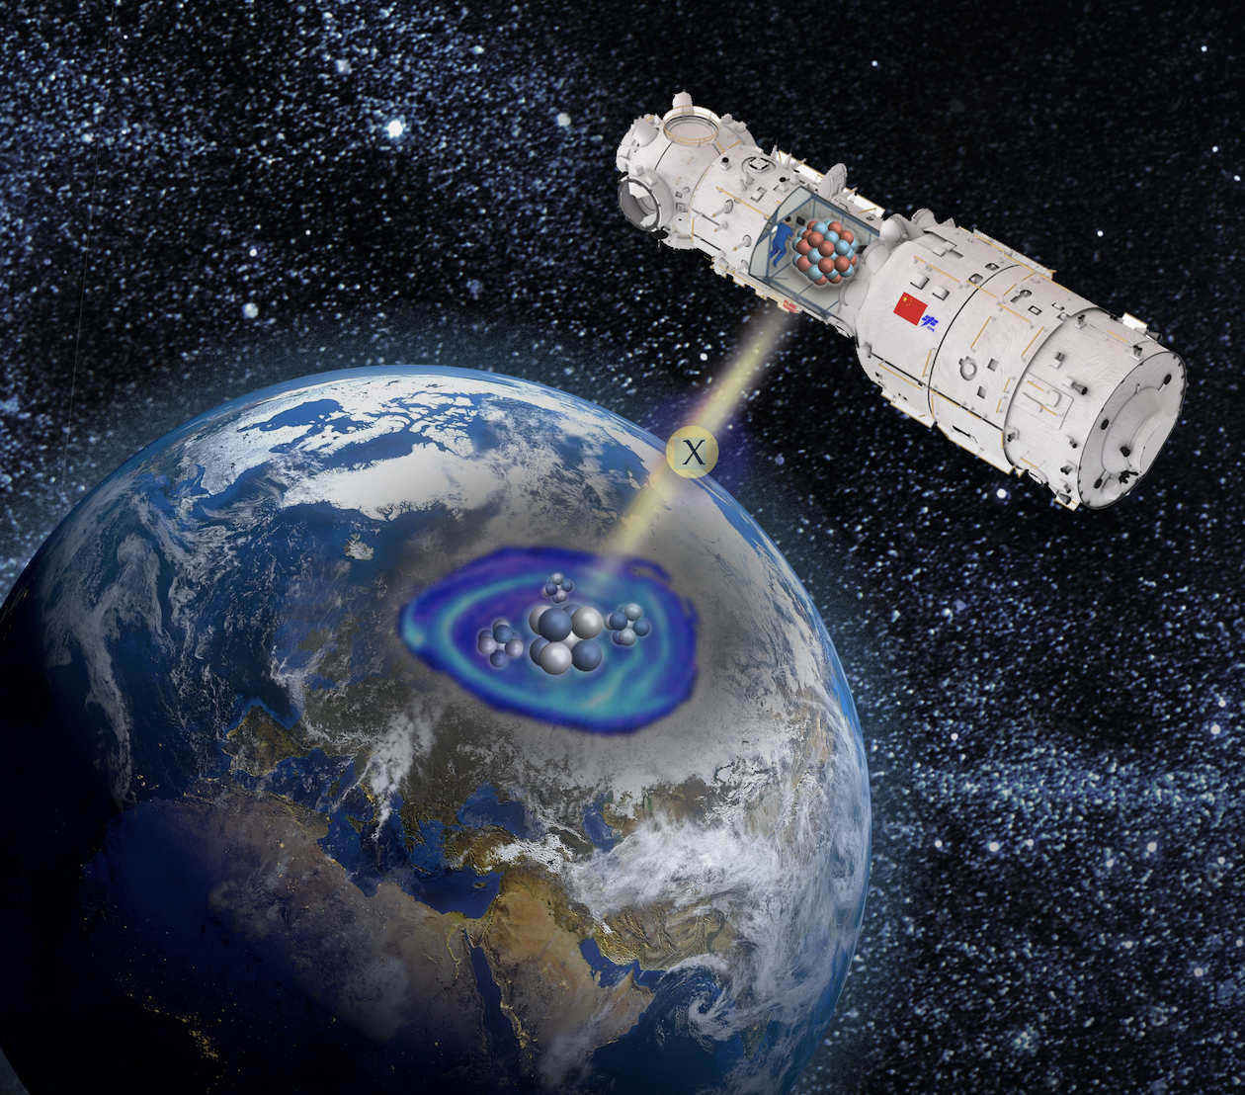

空间暗物质量子精密测量
搜索暗物质诱导的空间自旋传感器与地球内极化自旋之间的新相互作用
方案优势
高速稳定的运动状态： 7.67km/s，接近第一宇宙速度
周期运动调制：用于甄别暗物质信号，消除噪声
地球内丰富的自旋：10⁴²极化电子自旋， 10³⁷极化核子自旋
未来组建天地一体化探测网路
2

Slide 3
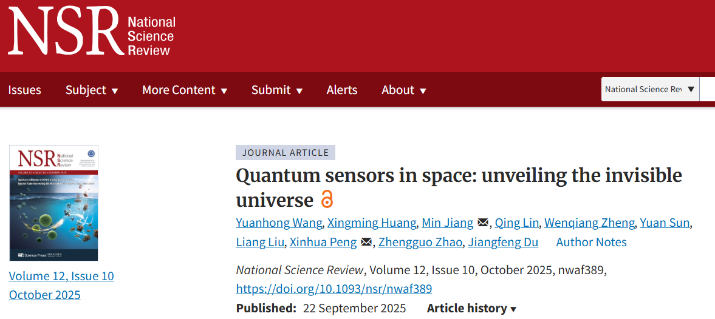
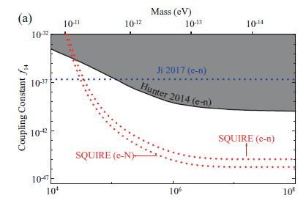
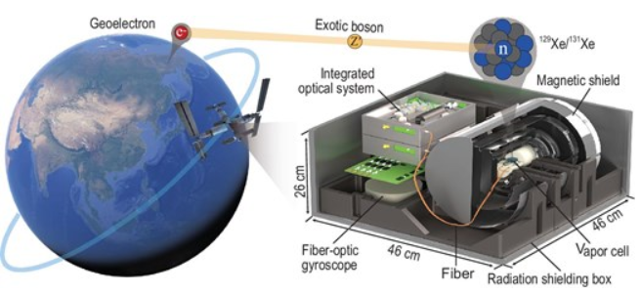
空间暗物质量子精密测量
理论方案
对10项新相互作用有提升，最高7个量级
3

Slide 4
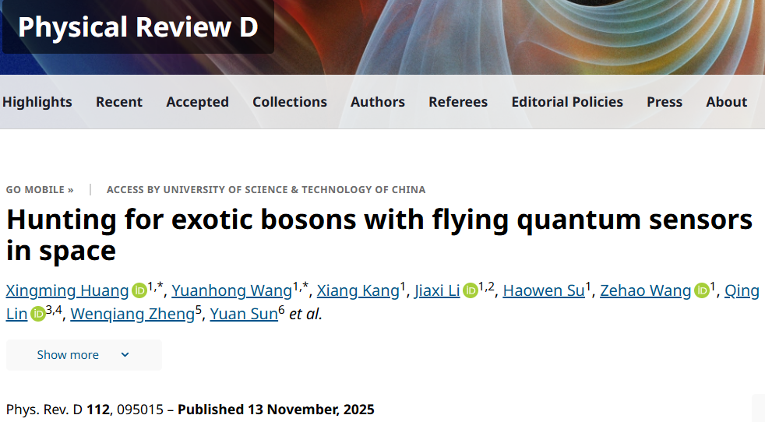
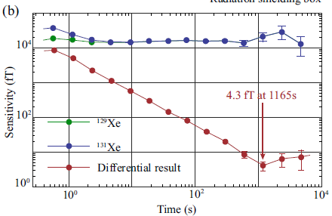
空间暗物质量子精密测量
平台型原理样机
对空间环境噪声进行
系统性分析与抑制方案评估
空间磁场变化：抑制10量级
飞行器陀螺效应：抑制4量级
空间辐射干扰：抑制2量级
4

Slide 5
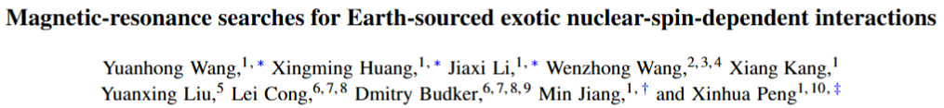
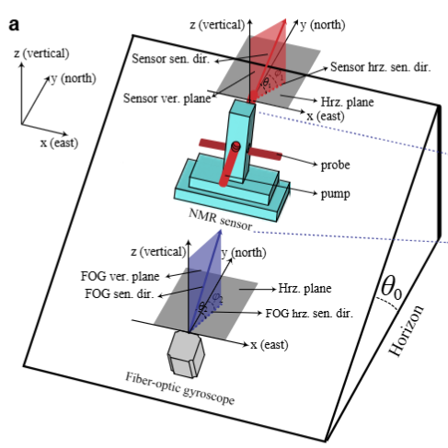
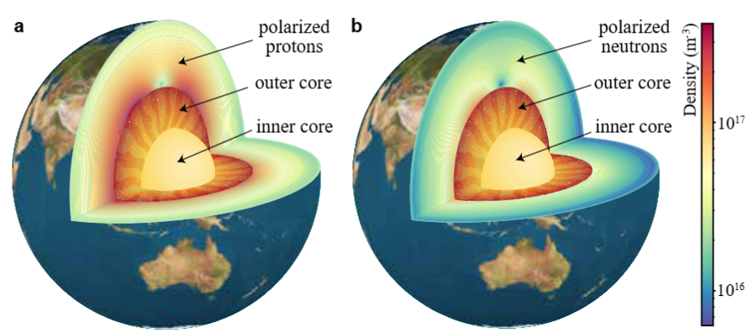
空间暗物质量子精密测量
理论拓展+平台型试运行
Accepted by Science Advances (2026.6.26)
自旋量子传感器
光纤陀螺
首次指出地球内存在大量极化核自自旋 （~10³⁷）
界限超过国际最优指标15个量级
5

Slide 6
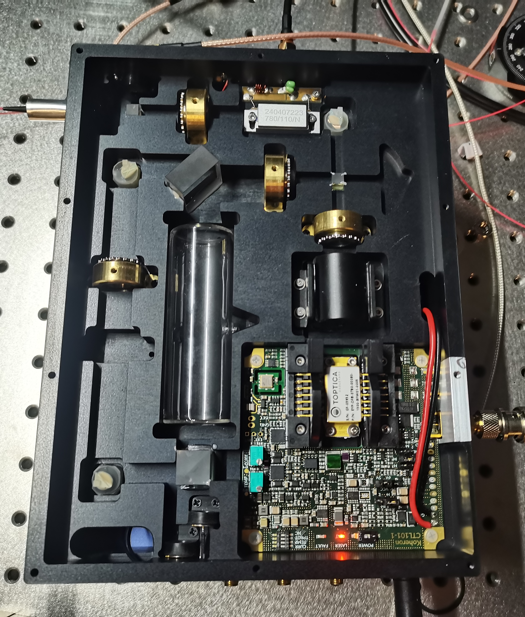
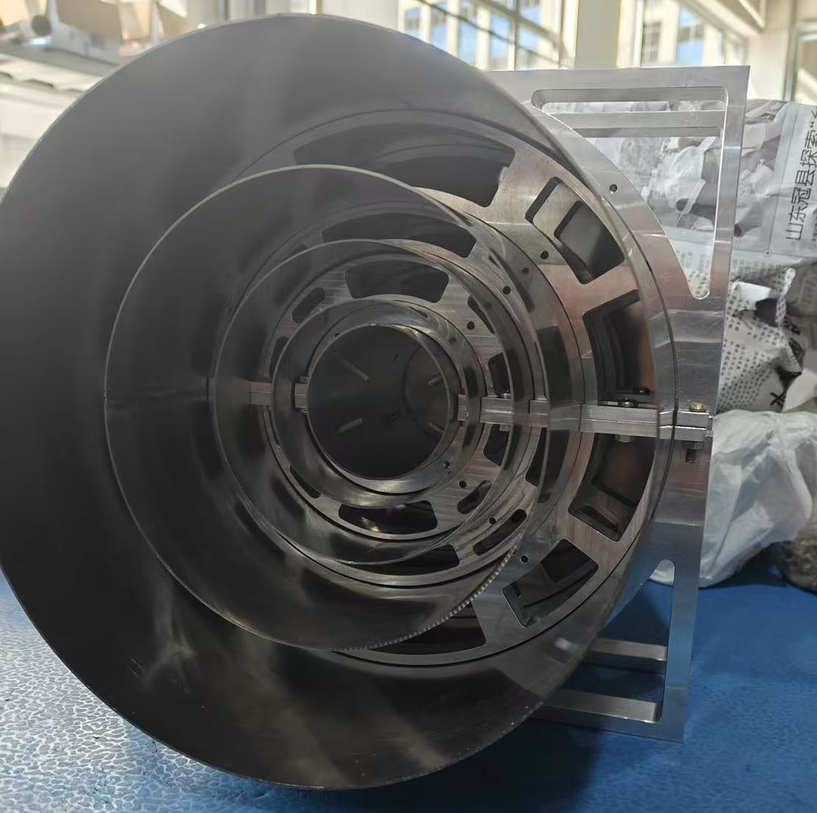
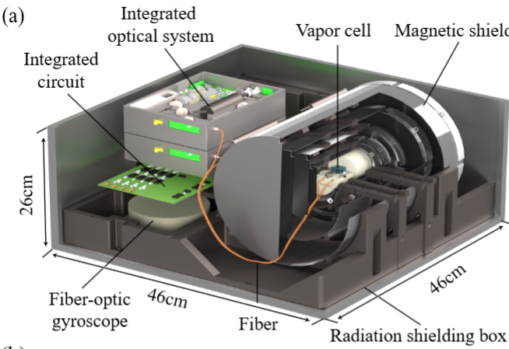
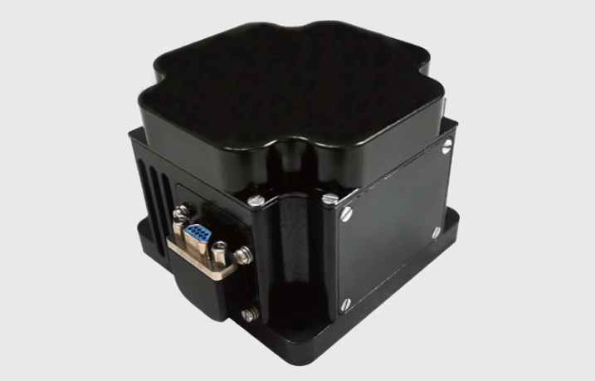
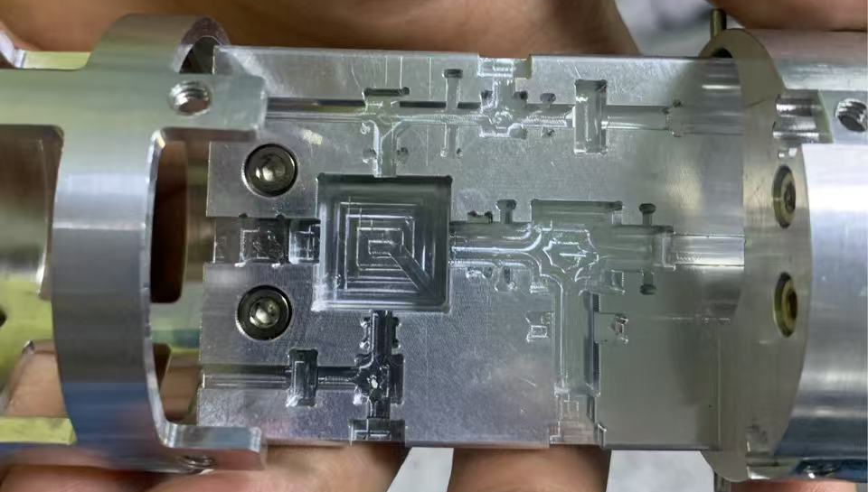
空间暗物质量子精密测量
传感器集成化设计与测试
高屏蔽系数屏蔽桶
（哈工大）
集成化激光器
（武汉中科锐泽）
集成化空间暗物质量子传感器
光纤陀螺
（中国航天科技集团公司第九研究院）
集成化传感器联调
空间磁环境地面测试
集成化磁力仪核心
6

Slide 7
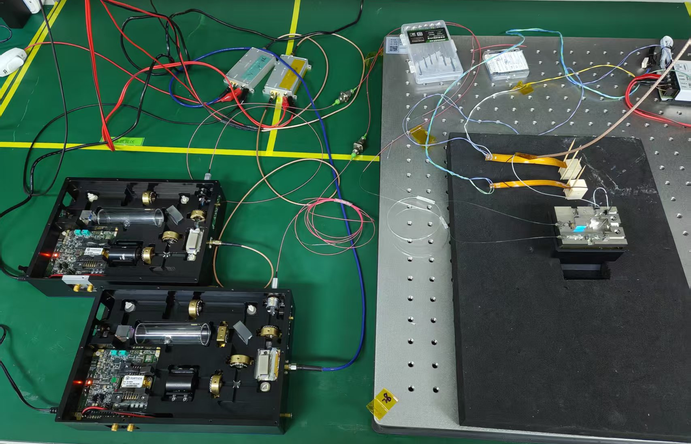
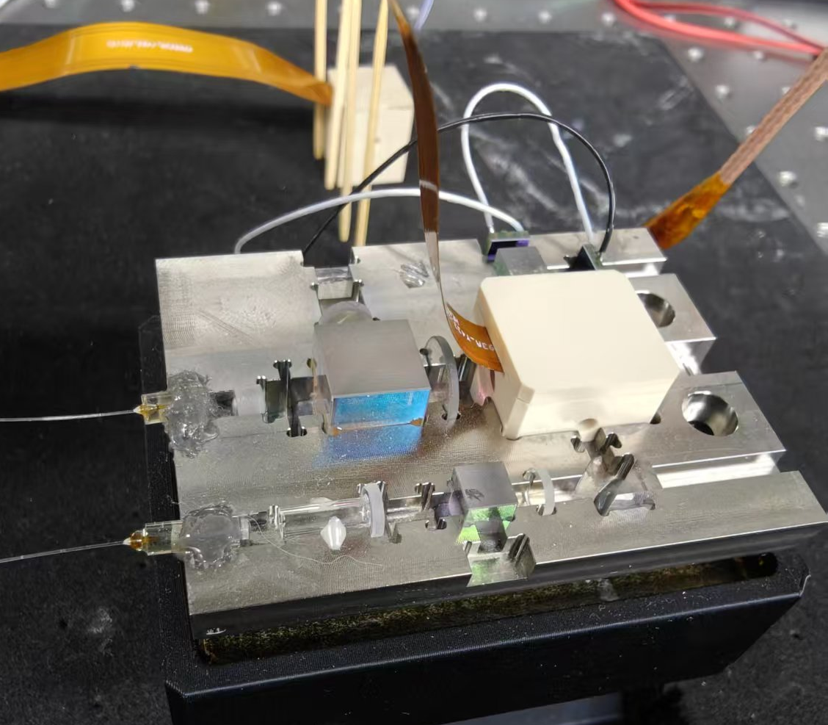
空间暗物质量子精密测量
传感器集成化设计与测试
泵浦与探测激光
集成化磁力仪核心
差分光电探测器
气室与加热
蝶形激光器
饱和谱锁频
AOM稳功率
泵浦光
探测光
集成化传感器联调（深空探测经费采购）
7

Slide 8
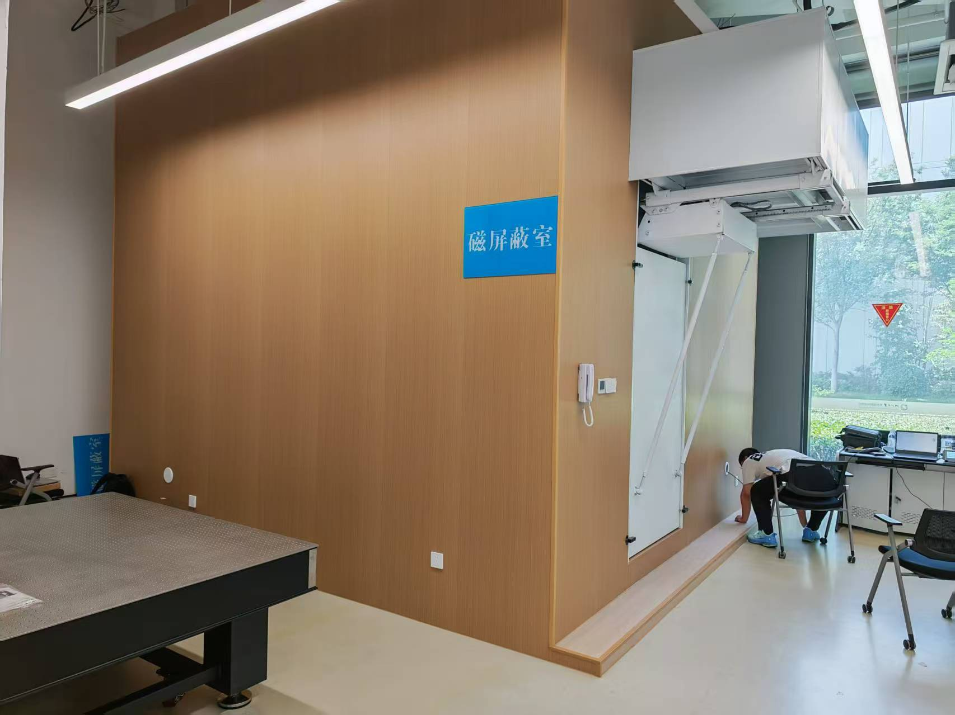
空间暗物质量子精密测量
空间磁环境地面模拟测试
1.屏蔽系数>60 dB（0.01-100 Hz）
2.内部尺寸不小于2.5×2.5×2.5m³
3.中心剩磁<1nT，1.5米剩磁小于5nT
4.磁噪声<15fT/Hz^{1/2}
5.地磁与弱磁环境模拟系统
磁屏蔽室建设(目前正在设计招标)
8

Slide 9
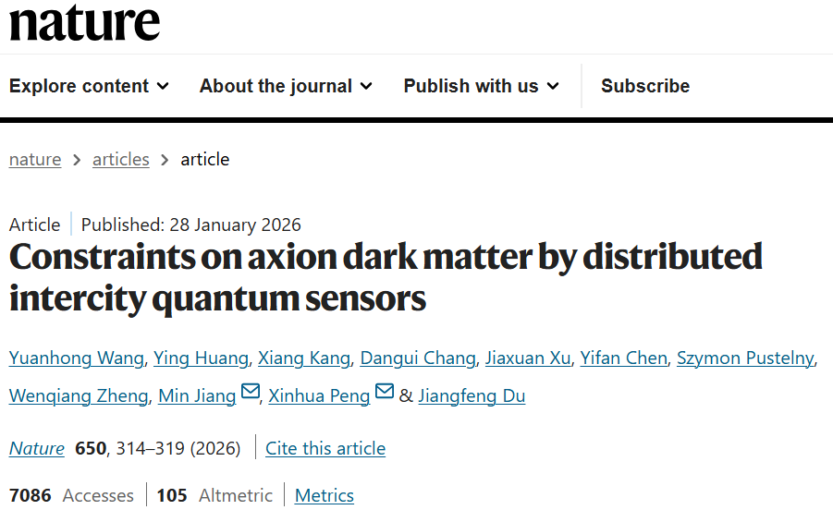
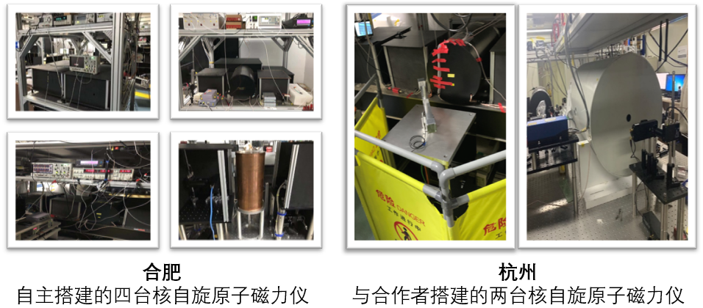


空间暗物质量子精密测量
量子传感暗物质探测网络构建
国际上首个基于核自旋的超轻暗物质探测网络
自主搭建的四台混合自旋量子传感器
与合作者搭建的一台混合自旋量子传感器
9

Slide 10
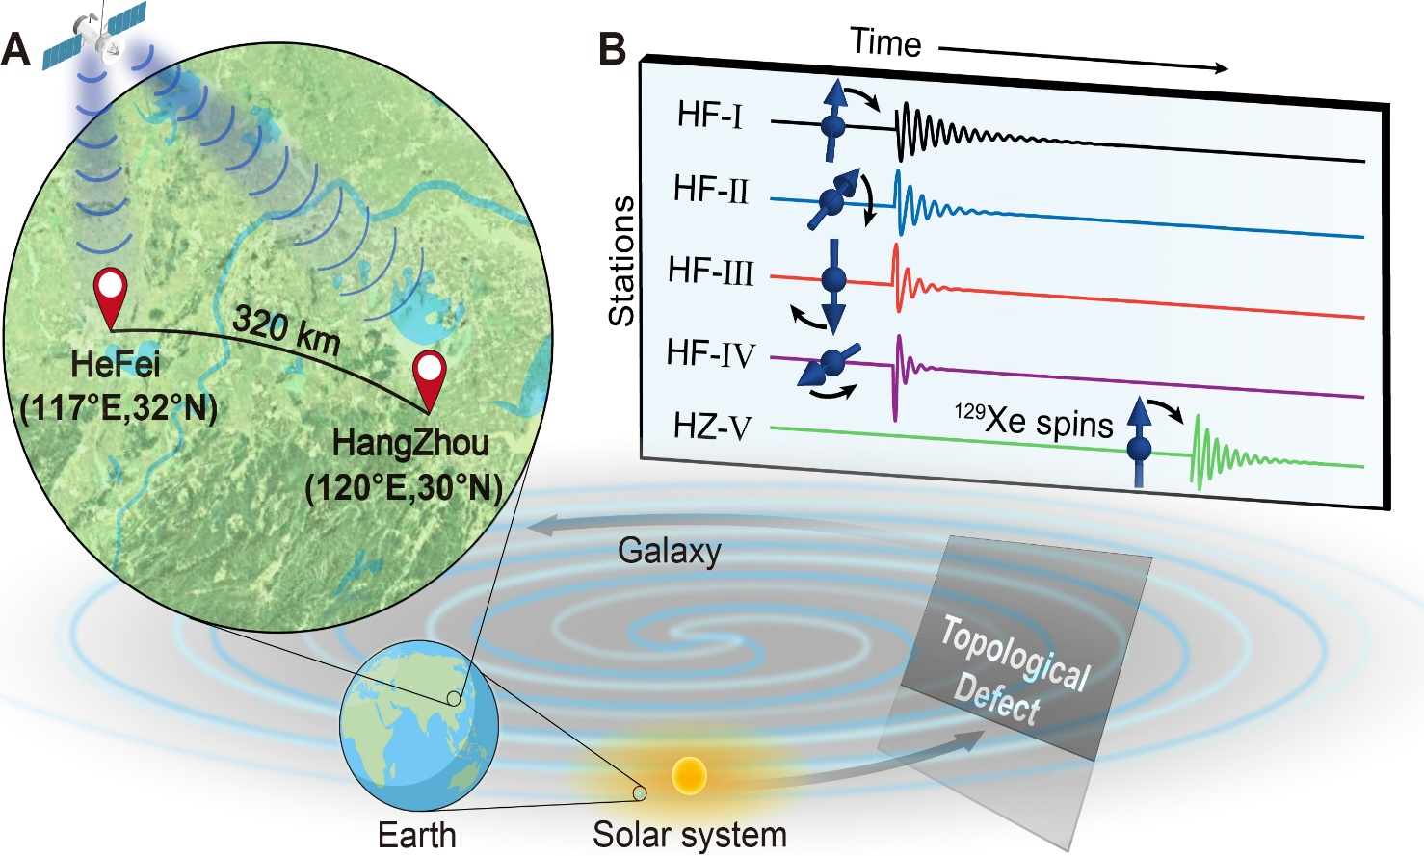
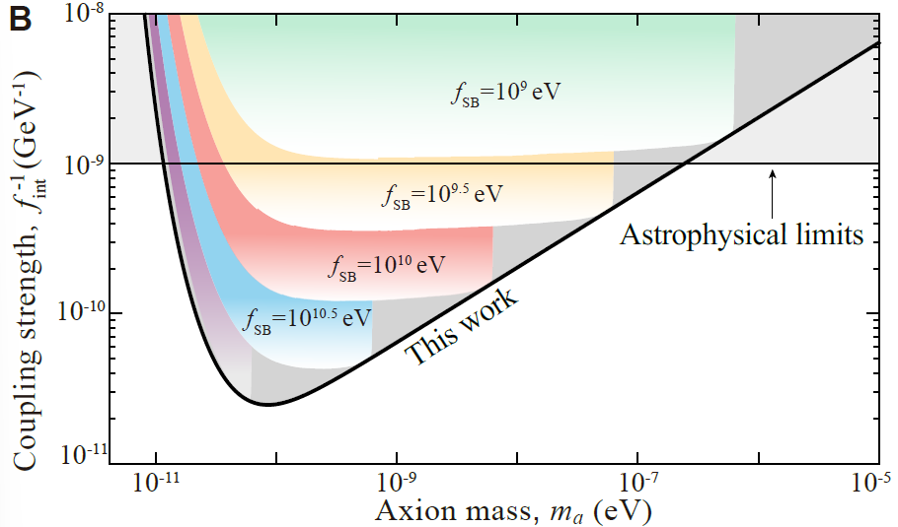
空间暗物质量子精密测量
量子传感暗物质探测网络构建
构建了国际上首个基于核自旋的量子传感器网络，应用于轴子拓扑缺陷暗物质探测，界限首次超越最严格的天文学界限（近两个量级）
Wang, et al., Constraints on axion dark matter via distributed intercity quantum sensors, Nature (2026)
10

Slide 11
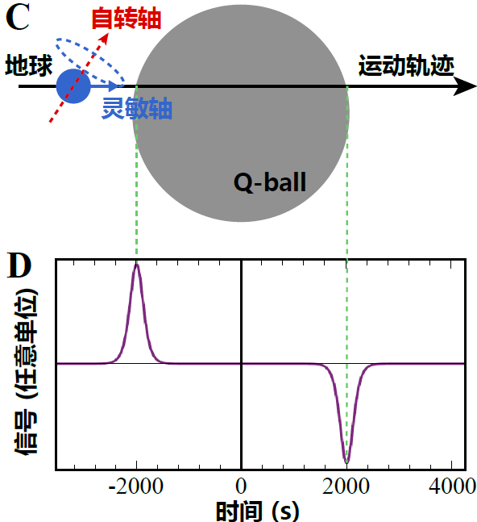
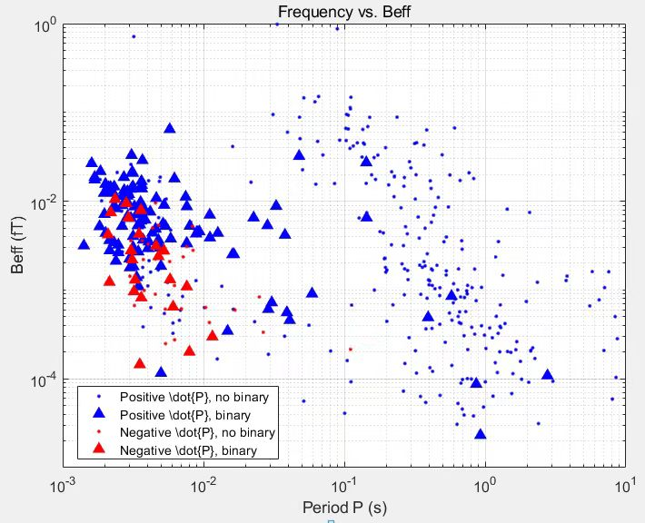
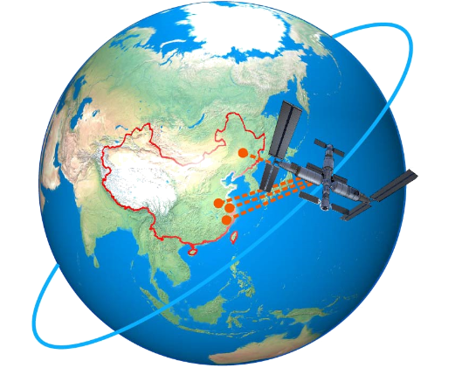
空间暗物质量子精密测量
量子传感暗物质探测网络构建
进一步拓展网络规模至全球的核自旋探测网络，甚至是天地一体化网络
可以进一步应用核自旋量子传感器网络探索其他暗物质模型
与引力波探测器、射电探测器等联合进行多信使天文学研究
天地一体化网络
轴子星、Q ball搜索
脉冲星暗光子多信使探测
11

Slide 12
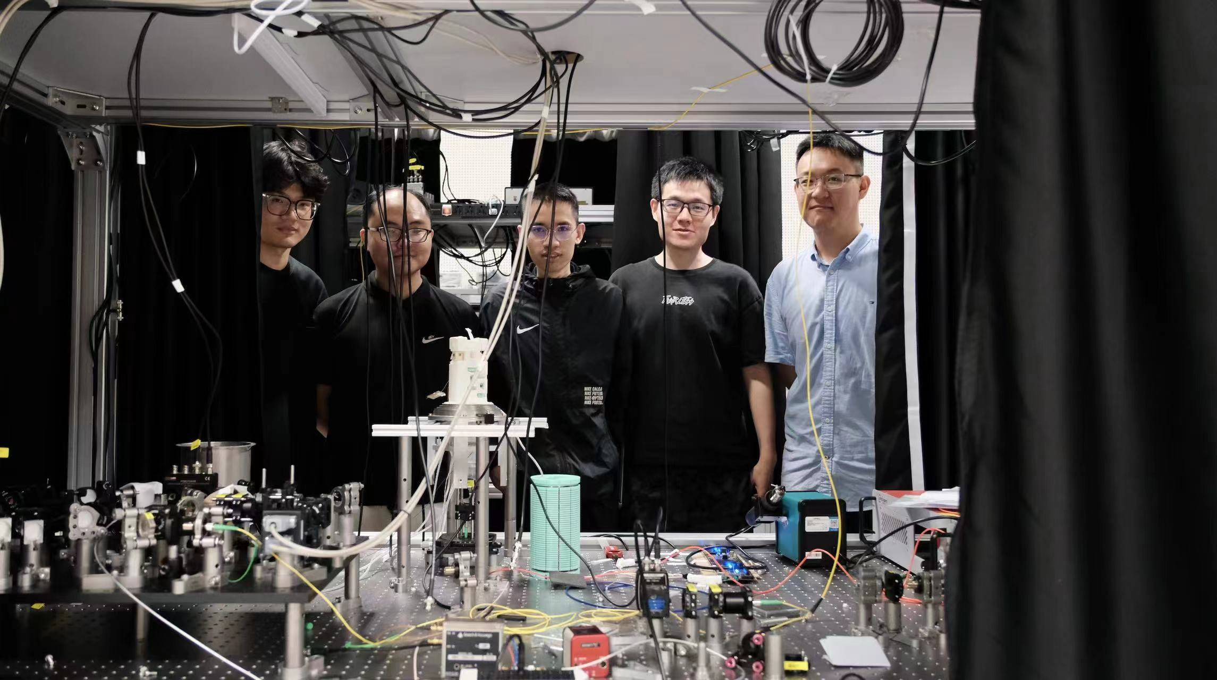
感谢各位聆听！
12

